Slide 1
Web攻防 训练营
收集Web站点信息

Slide 2
课程内容
1. CMS指纹识别
3. 敏感目录信息
2. 针对CMS漏洞查询
4. wordpress测试

Slide 3
CMS指纹识别
01

Slide 4
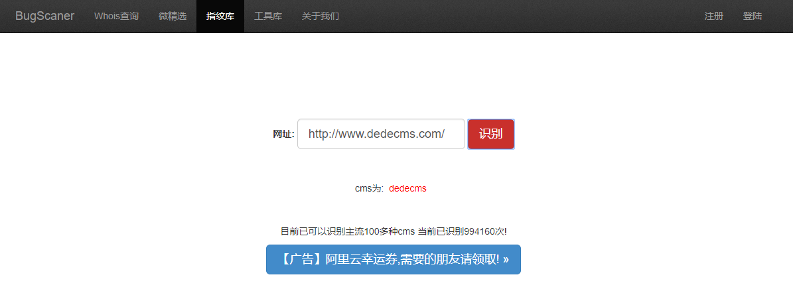
CMS（内容管理系统），又称整站系统或文章系统。用于网站内容管理。用户只需要下载对应的CMS软件包，部署搭建，就可以直接利用CMS，简单方便。但是各种CMS都具有其独特的结构命名规则和特定的文件内容，因此可以利用这些内容来获取CMS站点的具体软件CMS与版本。
常见CMS：dedecms（织梦）、Discuz、Phpcms等。
CMS识别工具：
1、在线工具 http://whatweb.bugscaner.com/look/ 、 http://www.yunsee.cn/finger.html
2、本地工具 whatweb、
御剑web指纹识别程序（https://pan.baidu.com/share/link?shareid=437376&uk=3526832374）、
大禹CMS识别程序 https://github.com/Ms0x0/Dayu

Slide 5
针对CMS漏洞查询
02

Slide 6
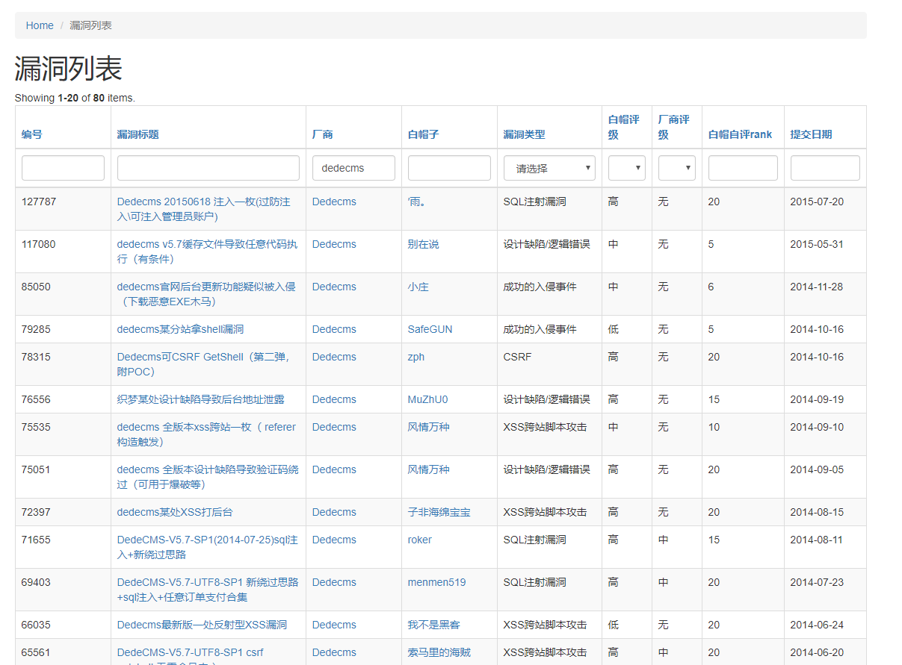
对于查询到的CMS可以利用 https://bugs.shuimugan.com 网站查询指定CMS的漏洞。

Slide 7
敏感目录信息
03

Slide 8
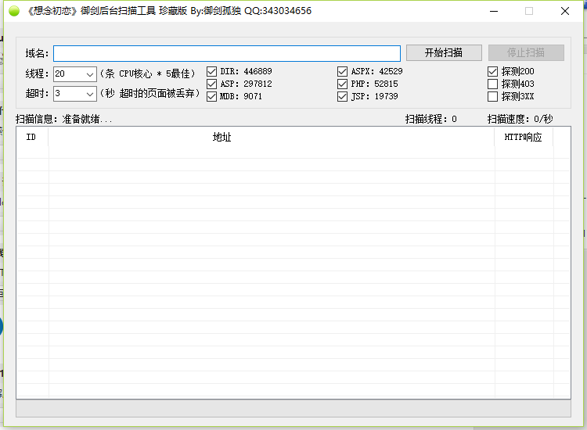
针对目标Web目录结构和敏感隐藏文件探测是非常重要的。在探测过程中很有可能会探测出后台页面、上传页面、数据库文件、甚至是网站源代码文件压缩包等。
探测工具：
1、御剑后台扫描工具
2、wwwscan命令行工具
3、dirb命令行工具
4、dirbuster扫描工具

Slide 9
wordpress测试
04

Slide 10
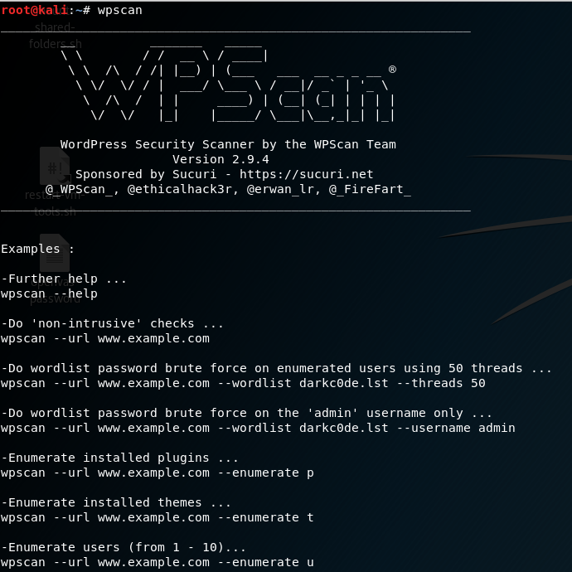
WordPress是使用PHP语言开发的博客平台，用户可以在支持PHP和MySQL数据库的服务器上架设属于自己的网站。也可以把 WordPress当作一个内容管理系统（CMS）来使用。
针对WordPress测试，可以使用wpscan工具进行对应安全测试。

Slide 11
总结
1. CMS指纹识别
3. 敏感目录信息
2. 针对CMS漏洞查询
4. wordpress测试

Slide 12
再见
欢迎关注 Web安全 训练营课程

